Slide 1
El Entorno de Desarrollo del Software y el Modelado del Negocio.
El conocimiento de la organización es relevante en el desarrollo de una propuesta de automatización. Por tal razón, en este módulo se presentan los conceptos generales, que se deben identificar en el entorno de la actividad, negocio o sistema.
Ana Gloria Cordero de Hernández, M.Sc.
Profesora regular titular.
Departamento de Ingeniería de Sistemas Computacionales.
Facultad de Ingeniería de Sistemas Computacionales
Universidad Tecnológica de Panamá
II semestre 2020

Slide 2
Contenido
2.1.Introducción.
2.1.1 Entendimiento del Negocio.
2.1.2 Automatización del Sistema actual.
2.1.3. RUP y su primer flujo de trabajo y UML para representación visual del negocio.
-El Modelo de Negocios.
-Modelo del Dominio
-Modelo de Casos de Uso del Negocio
-Modelo de Objetos del Negocio
2.3. Representación de un Modelo de Negocio - Caso Práctico.
2.4. ROSE, herramienta para diagramar los modelos.

Slide 3
INTRODUCCIÓN
El entorno de Desarrollo del software se refiere al ambiente en que se trabaja un proyecto informático.
El proyecto informático tiene dos entornos principales: el ambiente relacionado con la automatización de la gestión y administración del negocio, y el ambiente de desarrollo del software para la automatización.
El ambiente relacionado con la automatización de la gestión y administración del negocio o sistema, van a necesitar de una disciplina que nos guie en el proyecto a desarrollar, que para nuestros casos es la Ingeniería del Software.
El ambiente de desarrollo del software va a necesitar de normas, métodos, leyes y las herramientas automatizadas de apoyo a las fases de la ingeniería de software y que se adapten a la arquitectura prevista, en esté caso hablamos de las metodología de desarrollo del software.
A continuación, se describe la primera actividad para modelar el negocio y los conceptos principales relacionados con el dominio, los procesos y los elementos manipulados por el negocio o sistema.

Slide 4


La Globalización y sus oportunidades de automatización.
-La agro-industria, la banca, la educación, el turismo, las investigaciones y el comercio en general, operan muchas transacciones y grandes volúmenes de información entre sí.
-Las fronteras entre las actividades de las empresas, negocio o sociedades desaparecen, ya que se intercambian bienes y servicios, sin necesariamente saber su origen.
-La pandemia del Sars-Cov-2, acelera oportunidades de automatización, virtualización y digitalización, para la nueva normalidad de la economía y las actividades sociales.

Slide 5
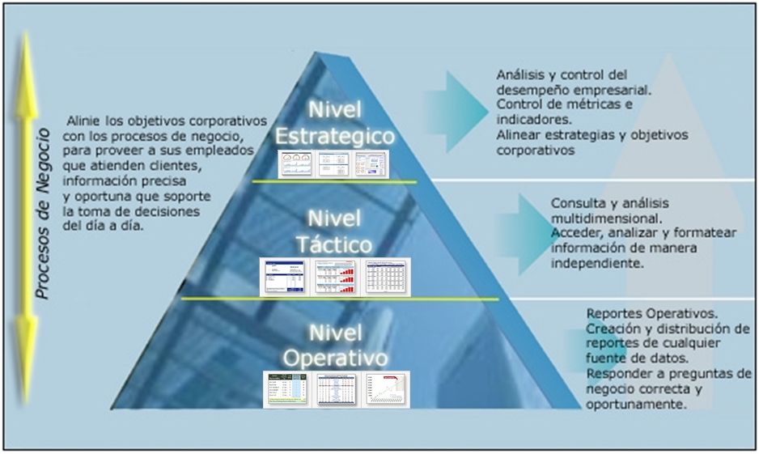
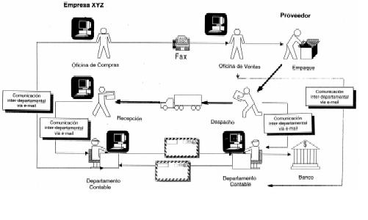
Entendimiento del Negocio o Sistema Actual.
PROCESOS O TRANSACCIONES, USUARIOS O ACTORES y ELEMENTOS QUE SE MANIPULAN U OBJETOS.

Slide 6
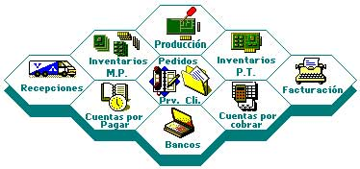
Un ejemplo es un Sistema de Manufactura o fabricación de bienes.
Sus procesos son : producción, inventario, facturación, contabilidad, otros.
Sus usuarios son: clientes y trabajadores.
Los elementos que manipulan
son: insumos, productos y
equipos.
Objetivo: generar utilidades y servicios.

Slide 7
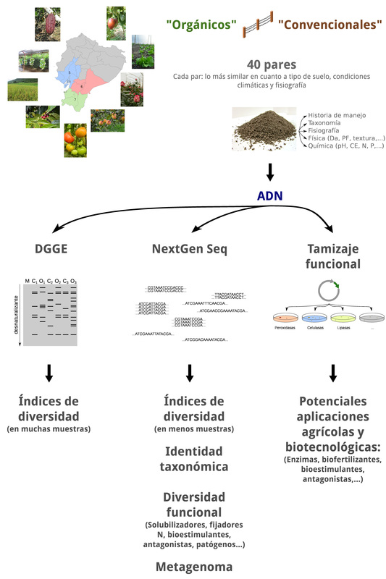
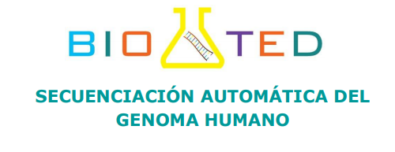
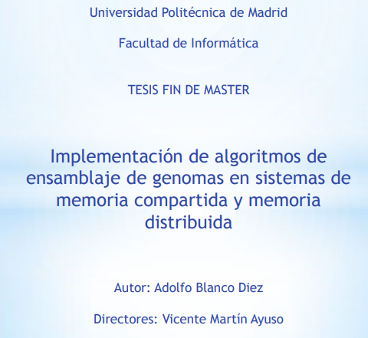
Sistema Actual: Genoma Humano
https://www.bioted.es/protocolos/SECUENCIACION-AUTOMATICA-GENOMA-HUMANO.pdf
https://metagenomica-ucuenca.weebly.com/uploads/5/3/4/3/53434041/1825519_orig.jpg
http://oa.upm.es/21934/1/TESIS_MASTER_ADOLFO_BLANCO_DIEZ.pdf

Slide 8
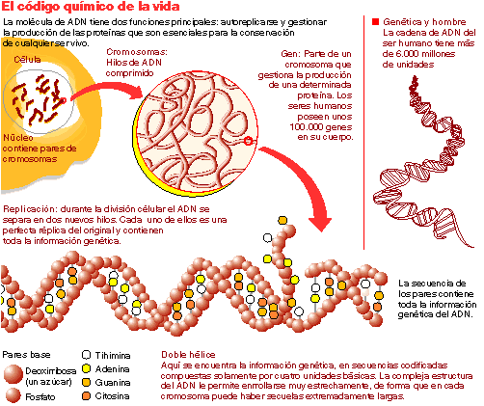
Genoma Humano: conjunto de combinaciones ordenadas y secuencias del ácido desoxirribonucleico que contienen la codificación de la información genética que constituye a los humanos.
Procesos: secuenciación - algoritmos genéticos.
Usuarios: seres vivos
Elementos que se manipulan: ADN
Depende de los biólogos y objetivos.

Slide 9
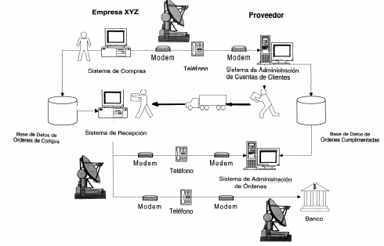
Automatización del Sistema o Negocio actual.
MODELO DE AUTOMATIZACIÓN DE LA ARQUITECTURA PROPUESTA
MODELO ACTUAL DEL SISTEMA

Slide 10
El entorno o ambiente de desarrollo del software considera: una metodología de desarrollo, un lenguaje para modelar y una documentación de la arquitectura.
Rational Unified Process – RUP, es la metodología de desarrollo de procesos, basado en tres características esenciales: está dirigido por los Casos de Uso, está centrado en la arquitectura y es iterativo e incremental.
Unified Modeling Language – UML, es un lenguaje, que proporciona una descripción de los diagramas utilizados, en el modelado visual de los componentes del software y deben ser diseñados considerando la arquitectura.
El modelo 4+1 vista, es la documentación de la arquitectura, diseñado por Philippe Kruchten basados en el uso de múltiples vistas concurrentes. Las vista se presentan desde diferentes interesados, tales como usuarios finales, desarrolladores o directores de proyecto.

Slide 11
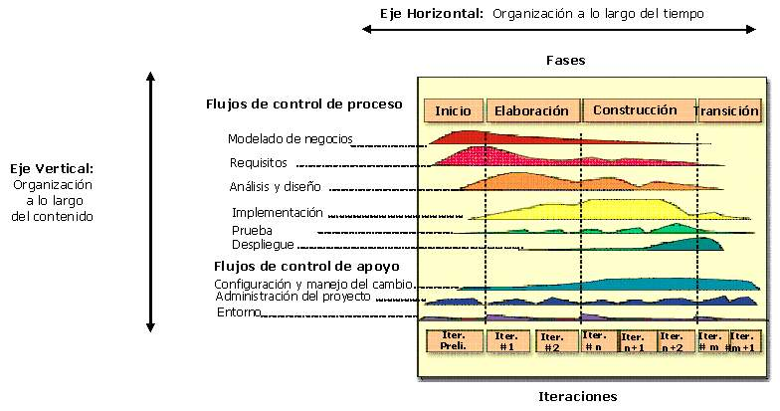
Rational Unified Process – RUP

Slide 12
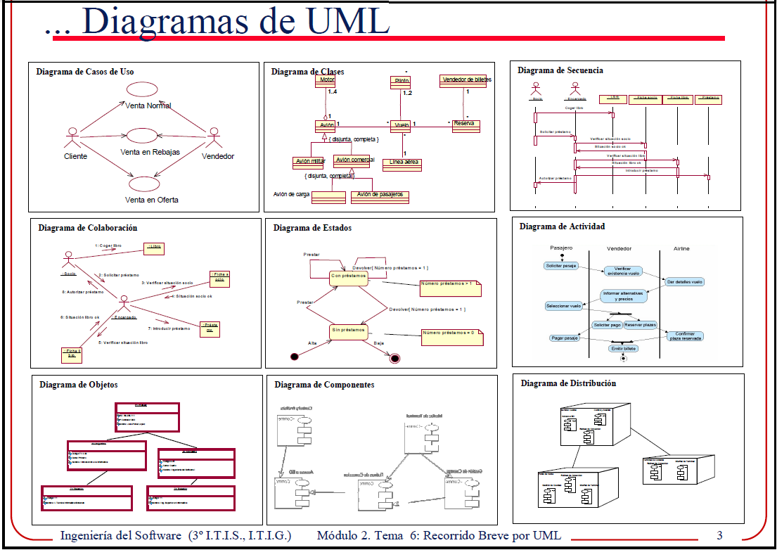
Unified Modeling Language – UML

Slide 13
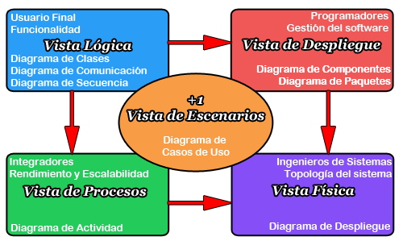
El modelo 4+1 vista, es la documentación de la arquitectura

Slide 14
Además, hay con ambientes para favorecen un desarrollo del software integrado, de principio a fín.
Computer Aided Software Engineering - CASE, lo que en español sería Ingeniería de Software Asistida por el Computador.
DevOps (acrónimo inglés de Development -desarrollo- y Operations -operaciones-)

Slide 15
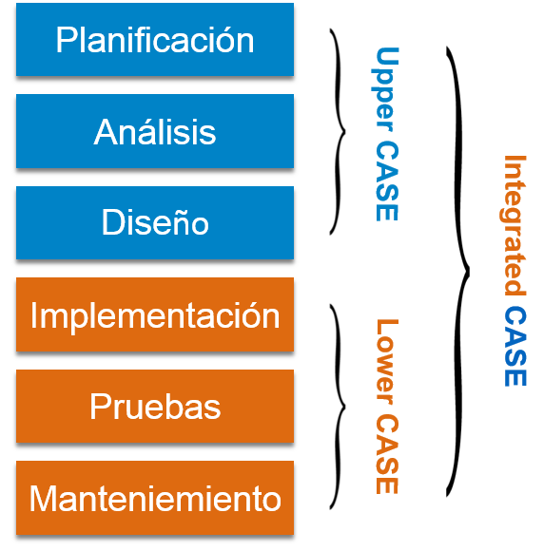
Computer Aided Software Engineering - CASE
(http://www.tutorialspoint.com/sp/software_engineering/case_tools_overview.htm)

Slide 16
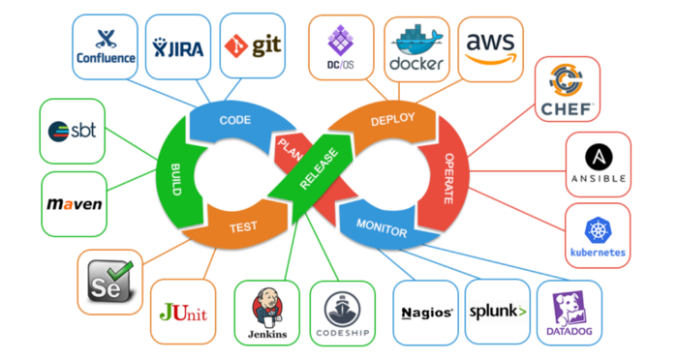
DevOps (acrónimo inglés de Development -desarrollo- y Operations -operaciones-) es una práctica de ingeniería de software que tiene como objetivo unificar el desarrollo de software (Dev) y la operación del software (Ops). La principal característica del movimiento DevOps es defender enérgicamente la automatización y el monitoreo en todos los pasos de la construcción del software, desde la integración, las pruebas, la liberación hasta la implementación y la administración de la infraestructura. DevOps apunta a ciclos de desarrollo más cortos, mayor frecuencia de implementación, lanzamientos más confiables, en estrecha alineación con los objetivos comerciale (Wikipedia)

Slide 17
Otros conceptos del entorno son:
Integrated Development Environment - IDE, lo que en español sería Entorno de desarrollo integrado .
Enterprise Resource Planning -ERP, o Sistema de Planificación de Recursos Empresariales operado a través de internet -

Slide 18
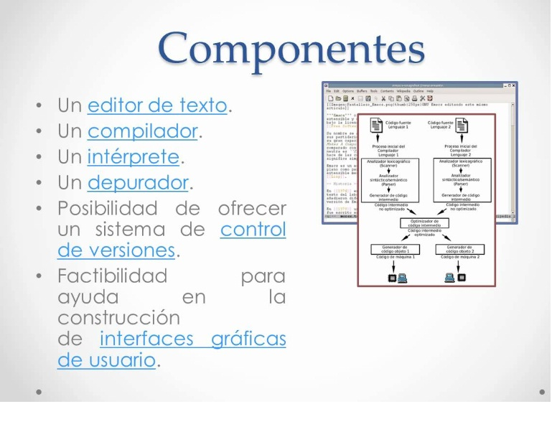
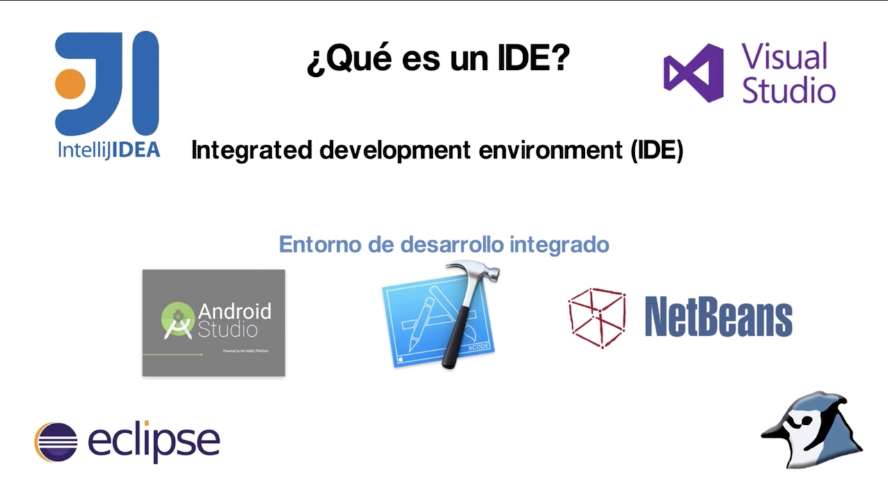
Integrated Development Environment - IDE

Slide 19
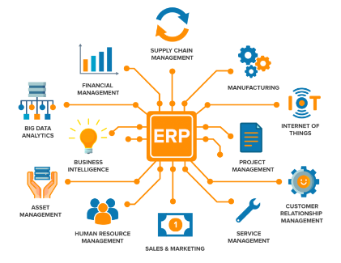

Enterprise Resource Planning -ERP
https://www.innovadeluxe.com/que-es-un-erp-y-para-que-sirve/
https://itsbrain.files.wordpress.com/2019/07/image-11.png

Slide 20
La metodología RUP y sus características esenciales
Proceso dirigido por Casos de Uso, como técnica para la captura de requisitos, en términos de la importancia para el usuario y no sólo en términos de funciones que seria bueno contemplar.
Proceso centrado en la arquitectura, de un sistema es la organización o estructura de sus partes más relevantes, lo que permite tener una visión común entre todos los involucrados (desarrolladores y usuarios) y una perspectiva clara del sistema completo, necesaria para controlar el desarrollo.
Proceso iterativo e incremental, donde una iteración implica realizar los flujos de trabajo y repetirlos para incrementar los productos obtenidos en cada fase.

Slide 21
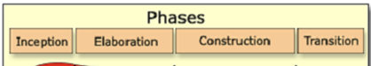
Un proyecto, se desarrolla dentro de la metodología RUP, considerando cuatro fases.
La fase de inicio las iteraciones hacen ponen mayor énfasis en actividades modelado del negocio y de requisitos.
La fase de elaboración, las iteraciones abarcan más los flujos de trabajo de requerimientos, modelo de negocios (refinamiento), análisis, diseño y una parte de implementación.
La fase de construcción, se lleva a cabo la construcción del producto por medio de una serie de iteraciones. Cada iteración se selecciona algunos Casos de Uso, se refina su análisis y diseño y se procede a su implementación y pruebas. Se realizan tantas iteraciones hasta que se termine la implementación de la nueva versión del producto.
la fase de transición se garantiza que se tiene un producto preparado para su entrega a la comunidad de usuarios.

Slide 22
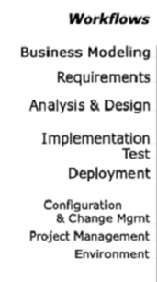
RUP contempla flujos de trabajos, que producen resultados observables.
Modelado del negocio, con este flujo de trabajo se llega a un mejor entendimiento de la organización donde se va a implantar el producto.
Requisitos. se establece qué tiene que hacer exactamente el sistema, de modo que los usuarios comprenden y aceptan los requisitos especificados.
Análisis y Diseño, en este flujo de trabajo se traducen los requisitos a una especificación, que describe cómo implementar el sistema.
Implementación, este flujo de trabajo se implementan las clases y objetos en códigos fuente, binarios, ejecutables y demás. Además se deben hacer las pruebas de unidad. El resultado final de este flujo de trabajo es un sistema ejecutable.
Pruebas, Este flujo de trabajo es el encargado de evaluar la calidad del producto que estamos desarrollando, pero no para aceptar o rechazar el producto al final del proceso de desarrollo, sino que debe ir integrado en todo el ciclo de vida.
Despliegue, El objetivo de este flujo de trabajo es producir con éxito distribuciones del producto y distribuirlo a los usuarios.
Gestión del proyecto, La Gestión del proyecto es el arte de lograr un balance al gestionar objetivos, riesgos y restricciones para desarrollar un producto que sea acorde a los requisitos de los clientes y los usuarios.
Configuración y control de cambios, mantiene la integridad de todos los artefactos que se crean en el proceso, así como la información del proceso evolutivo que han seguido.
Entorno, da soporte al proyecto con las adecuadas herramientas, procesos y métodos. Brinda una especificación de las herramientas que se van a necesitar en cada momento.

Slide 23
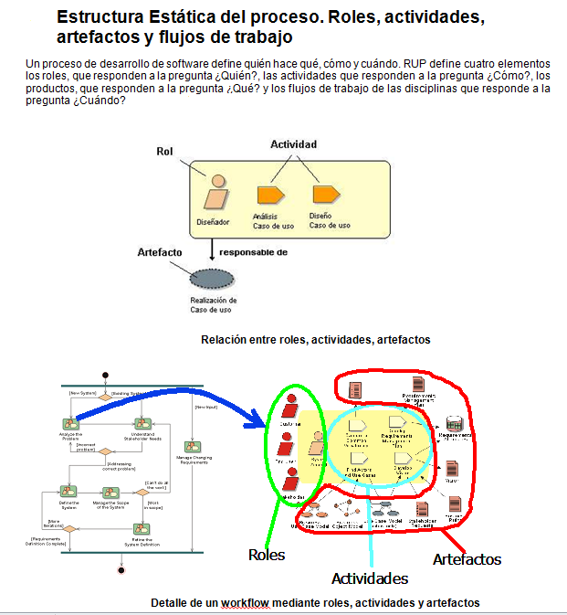

Slide 24
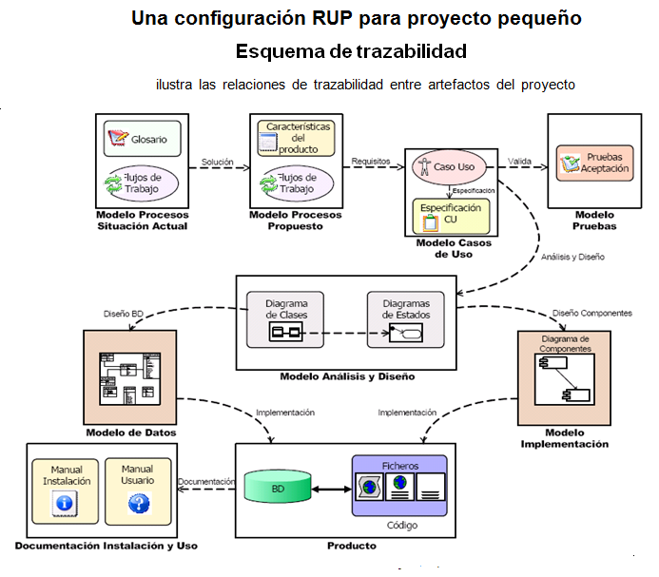

Slide 25
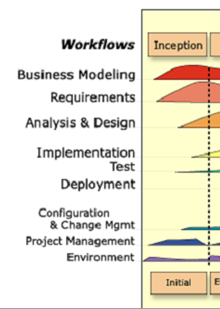
La fase de Inicio:Se define el modelo del negocio y el alcance del proyecto. Se identifican todos los actores y Casos de Uso, y se diseñan los Casos de Uso más esenciales (aproximadamente el 20% del modelo completo). Se desarrolla, un plan de negocio para determinar que recursos deben ser asignados al proyecto.
Los objetivos de estáa fase son:
Establecer el ámbito del proyecto y sus límites.
Encontrar los Casos de Uso críticos del sistema, los escenarios básicos que definen la funcionalidad.
Mostrar al menos una arquitectura candidata para los escenarios principales.
Estimar el coste en recursos y tiempo de todo el proyecto.
Estimar los riesgos, las fuentes de incertidumbre.
Los resultados de la fase de inicio deben ser:
Un documento de visión: Una visión general de los requerimientos del proyecto, características clave y restricciones principales.
Modelo inicial de Casos de Uso (10-20% completado).
Un glosario inicial: Terminología clave del dominio.
El caso de negocio.
Lista de riesgos y plan de contingencia.
Plan del proyecto, mostrando fases e iteraciones.
Modelo de negocio, si es necesario
Prototipos exploratorios para probar conceptos o la arquitectura candidata.
Al terminar la fase de inicio se deben comprobar los criterios de evaluación para continuar:
Todos los interesados en el proyecto coinciden en la definición del ámbito del sistema y las estimaciones de agenda.
Entendimiento de los requisitos, como evidencia de la fidelidad de los Casos de Uso principales.
Las estimaciones de tiempo, coste y riesgo son creíbles.
Comprensión total de cualquier prototipo de la arquitectura desarrollado.
Los gastos hasta el momento se asemejan a los planeados.

Slide 26
Para el Flujo de Trabajo: Modelado del negocio
Los objetivos del modelado de negocio son:
Entender la estructura y la dinámica de la organización para la cual el sistema va ser desarrollado (organización objetivo).
Entender el problema actual en la organización objetivo e identificar potenciales mejoras.
Asegurar que clientes, usuarios finales y desarrolladores tengan un entendimiento común de la organización objetivo.
Derivar los requisitos del sistema necesarios para apoyar a la organización objetivo.
Para lograr estos objetivos, el modelo de negocio describe como desarrollar una visión de la nueva organización, basado en esta visión se definen procesos, roles y responsabilidades de la organización por medio de un modelo de Casos de Uso del negocio y un Modelo de Objetos del Negocio. Complementario a estos modelos, se desarrollan otras especificaciones tales como un Glosario.

Slide 27
Modelado visual (usando UML)
Nació en 1994 cubriendo los aspectos principales de todos los métodos de diseño antecesores. Fue ideado por Grady Booch, autor del método Booch; James Rumbaugh, autor del método OMT e Ivar Jacobson, autor de los métodos OOSE y Objectory. La versión 1.0 de UML fue liberada en Enero de 1997, por el Object Management Group (OMG). Uno de los propósitos de UML era proporcionar a la comunidad de desarrolladores de software, un lenguaje de diseño estable y común que pudiera usarse para desarrollar y construir aplicaciones informáticas. UML produjo una notación de modelado estándar unificada.
UML es un lenguaje para visualizar, especificar, construir y documentar los artefactos de un sistema software. Utilizar herramientas de modelado visual facilita la gestión de dichos modelos, permitiendo ocultar o exponer detalles cuando sea necesario. El modelado visual también ayuda a mantener la consistencia entre los artefactos del sistema: requisitos, diseños e implementaciones. En resumen, el modelado visual ayuda a mejorar la capacidad del equipo para gestionar la complejidad del software.

Slide 28
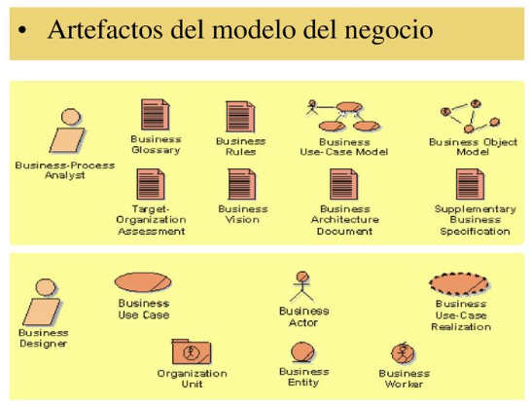

Slide 29
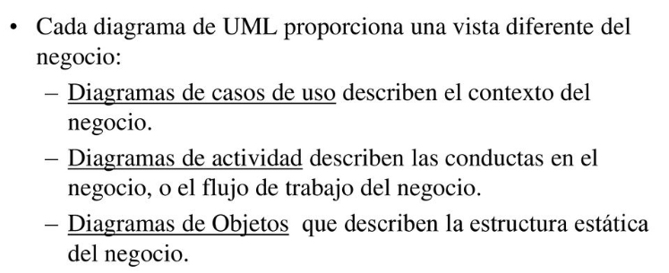

Slide 30
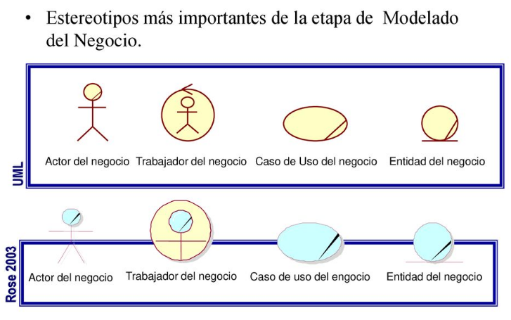
Símbolos UML para modelar el Negocio Actual.

Slide 31
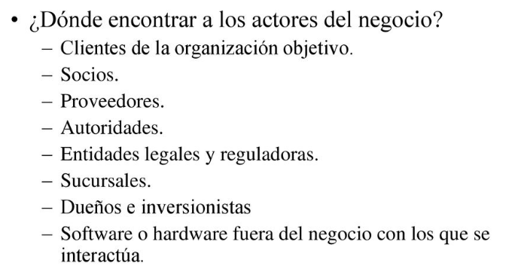
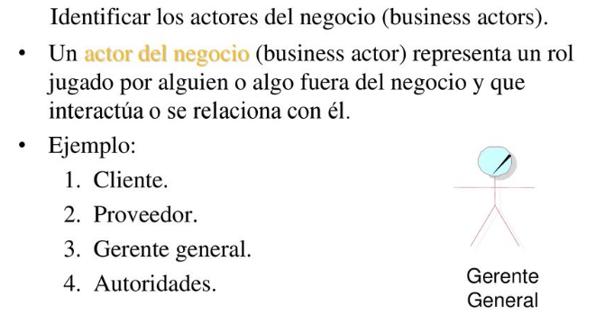
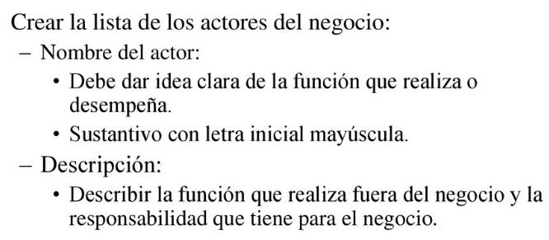
Los Actores: Actor del negocio y el trabajador del negocio.

Slide 32
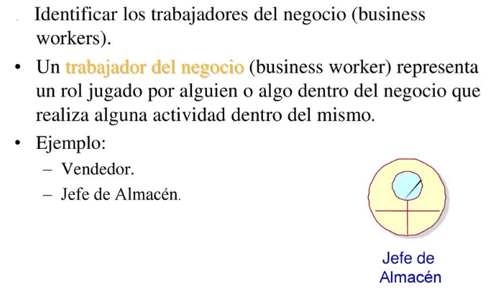
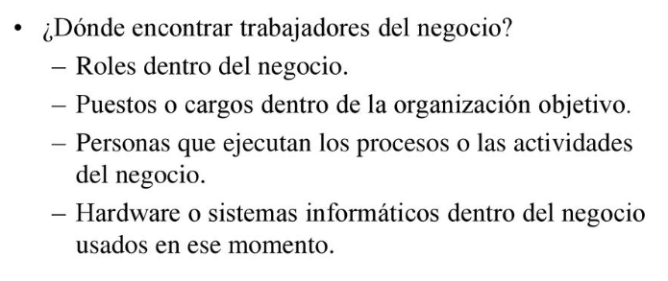
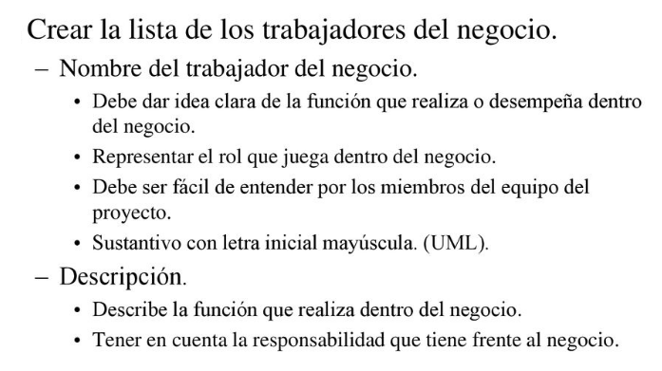

Slide 33
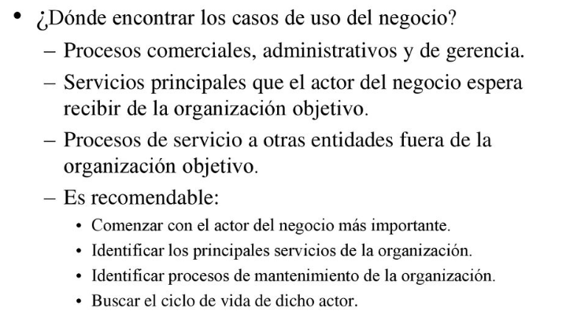
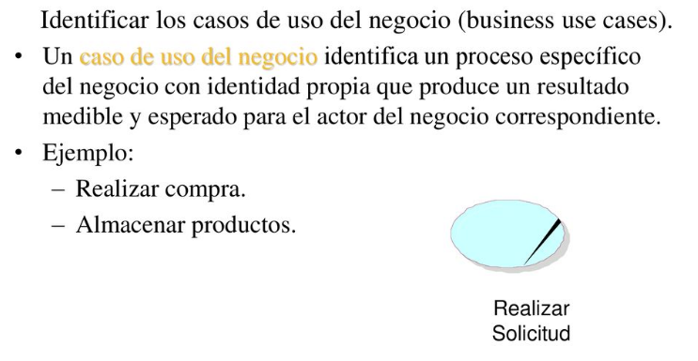
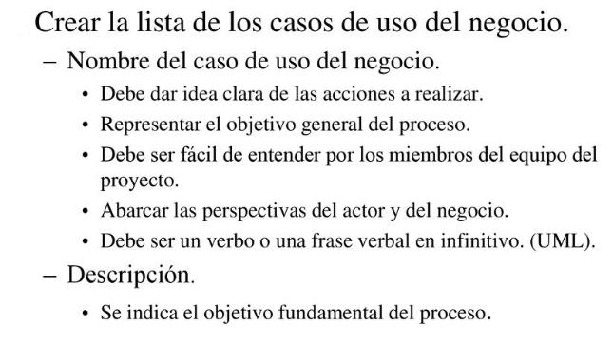
El caso de uso del Negocio actual

Slide 34
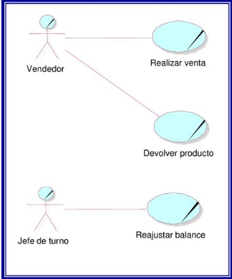
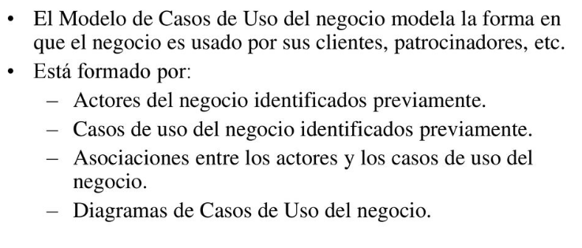
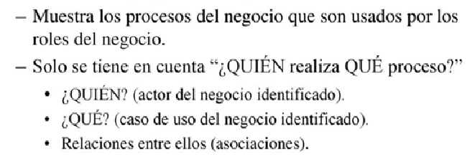
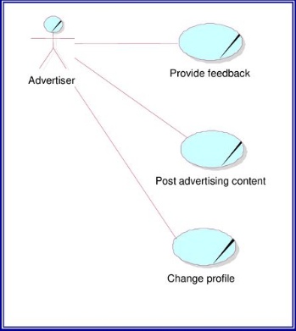
El modelo de casos de uso, esta compuestos pro los diagramas de casos de usos

Slide 35
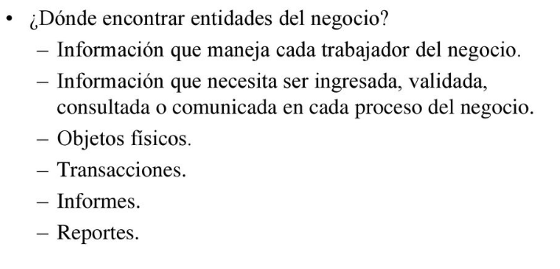
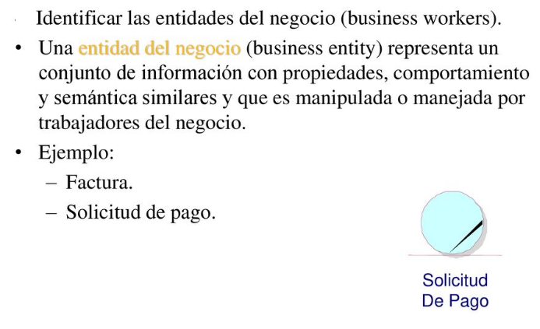
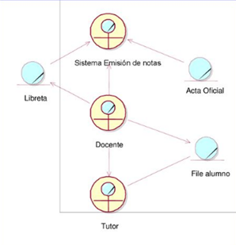
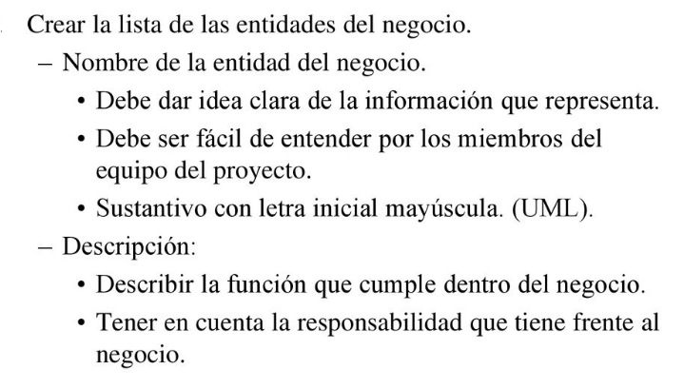
Las entidades del negocio u objetos manipulados, ayudan a identificar el dominio del negocio.

Slide 36
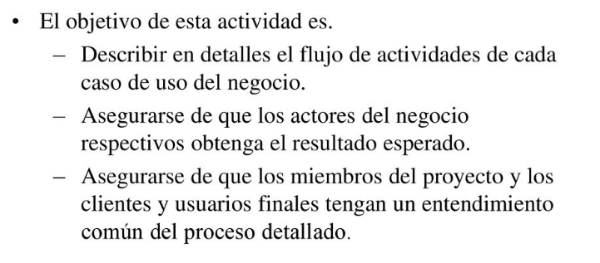
Documentar los casos de uso

Slide 37
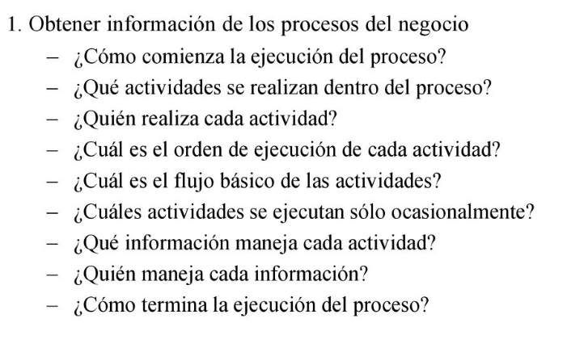
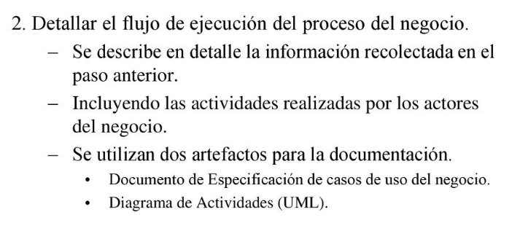

Slide 38
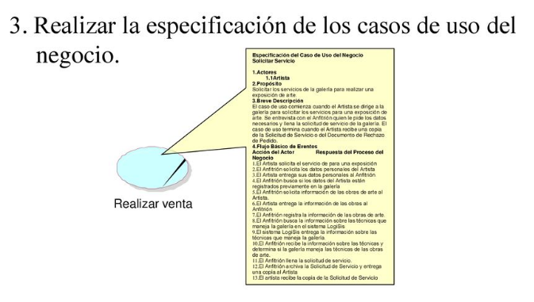

Slide 39
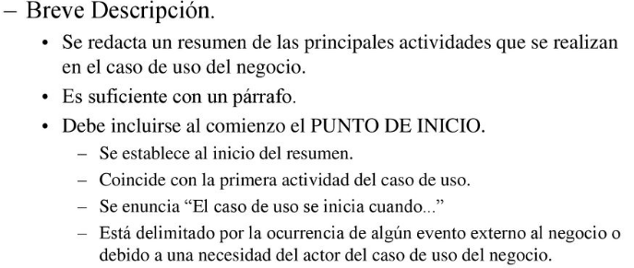
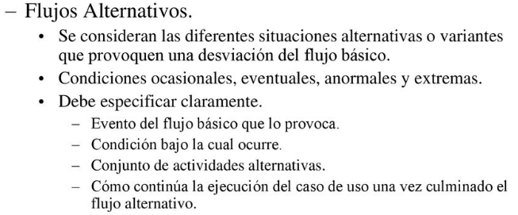
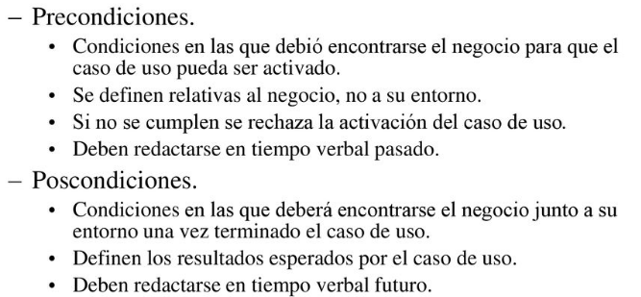
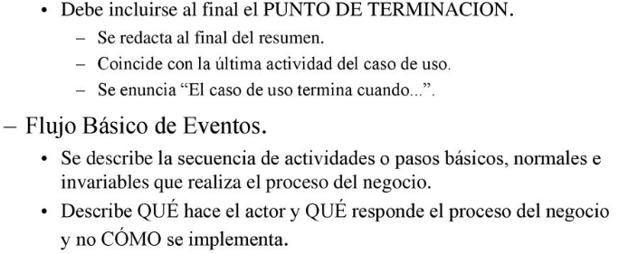
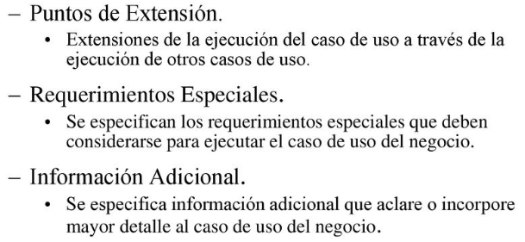


Slide 40



Slide 41



Slide 42









Slide 43




Modelo de Objetos del Negocio

Slide 44



Ejemplo

Slide 45


Diagrama de entidad u objetos
Diagrama de Actividad para el área de Logística.

Slide 46

Ejemplo Familia

Slide 47

Rational ROSE, es una herramienta de diseño orientada a objetos, que da soporte al modelado visual, es decir, que permite representar gráficamente el sistema, permitiendo hacer énfasis en los detalles más importantes, centrándose en los casos de uso y enfocándose hacia un software de mayor calidad, empleando un lenguaje estándar común que facilita la comunicación.

Slide 48


Slide 49


Slide 50


Slide 51


Slide 52


Slide 53
Referencias
Jacaboson, I., Booch, G., Rumbaugh J., El Proceso Unificado de Desarrollo de Software, 2000 Addison Wesley
Kruchten, P., The Rational Unified Process: An Introduction, 2000 Addison Wesley
Kruchten, P. Architectural Blueprints—The “4+1” View Model of Software Architecture. IEEE Software 12 (6), November 1995, pp. 42-50.
Rational Software Corporation, Product: Rational Software Corporation, 2002
Rational Software Corporation, Rational Unified Process. Best Practices for Software Development Teams, 1998
Rodríguez, Francisco, Modelado del Negocio. https://slideplayer.es/slide/14538732/

